Slide 1
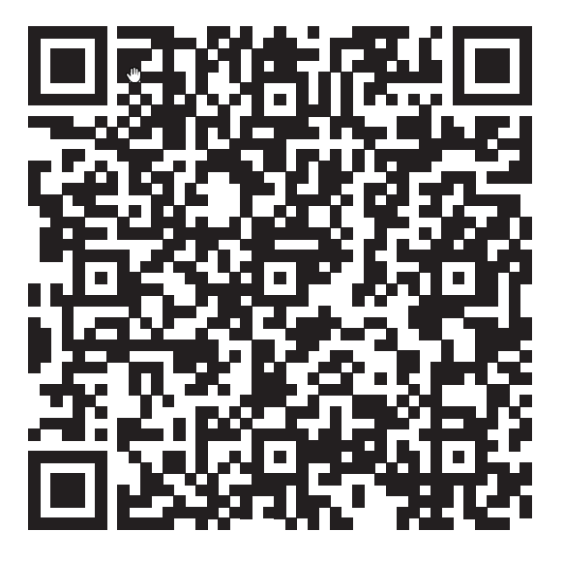
Что нужно сделать прямо сейчас ?
Вступить в Реестр промышленных компаний:
Откликнуться на потребности крупных производителей:
1
Зайти на МСП.РФ
Авторизоваться с помощью учетной записи на Госуслугах
В меню «Сервисы» выбрать «Производственная кооперация и сбыт»
Подать заявку на включение в Реестр промышленных компаний
+ А еще можно найти по наименованию продукции/коду ОКПД2 нужного поставщика в своем регионе!
1
Зайти на МСП.РФ
Авторизоваться с помощью учетной записи на Госуслугах
В меню «Сервисы» выбрать «Производственная кооперация и сбыт» и найти подходящую потребность по наименованию товара, коду ОКПД2 или региону поставки
Откликнуться на интересующий запрос и заполнить анкету поставщика
2
2
3
3
4
4

